Slide 1
INNET
Az interaktív térkép
Duray Zsuzsa

Slide 2
Mi is az interaktív térkép?
Olyan kép- és hangzóanyagokat, feladatokat tartalmazó felület, amely bemutatja
a Tudástárban és a Tananyagokban előforduló veszélyeztetett nyelveket, kapcsolódik
azokhoz
Interaktív: a diáknak és a tanárnak lehetősége nyílik arra, hogy kötetlenebb,
szabadabb, játékosabb formában ismerkedjen meg a világ néhány veszélyeztetett
nyelvével
Cél: horizonttágítás, azaz minél több és sokszínűbb ismeret átadása, a világ
nyelvi és kulturális örökségének bemutatása
A finnugor kutatócsoport feladata: az interaktív térkép finnugor nyelvekkel való
bővítése
Az anamorfikus térkép: azt mutatja, hogy miként nézne ki a világ, ha az
országok/kontinensek méretét az ott beszélt nyelvek száma határozná meg

Slide 3
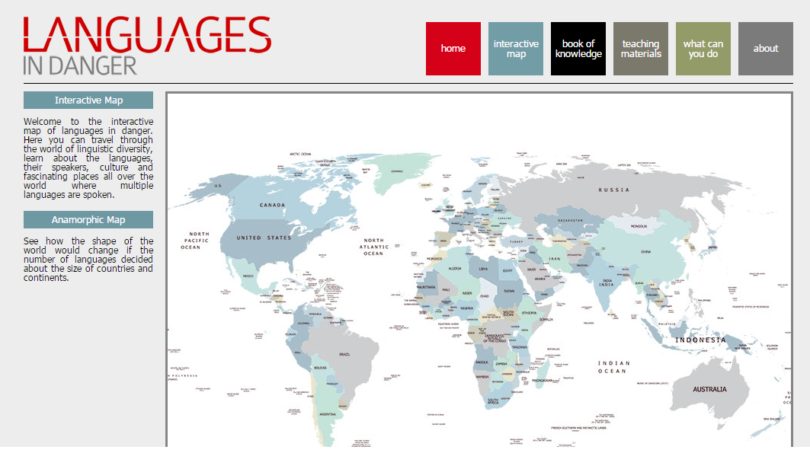
Az interaktív térkép

Slide 4
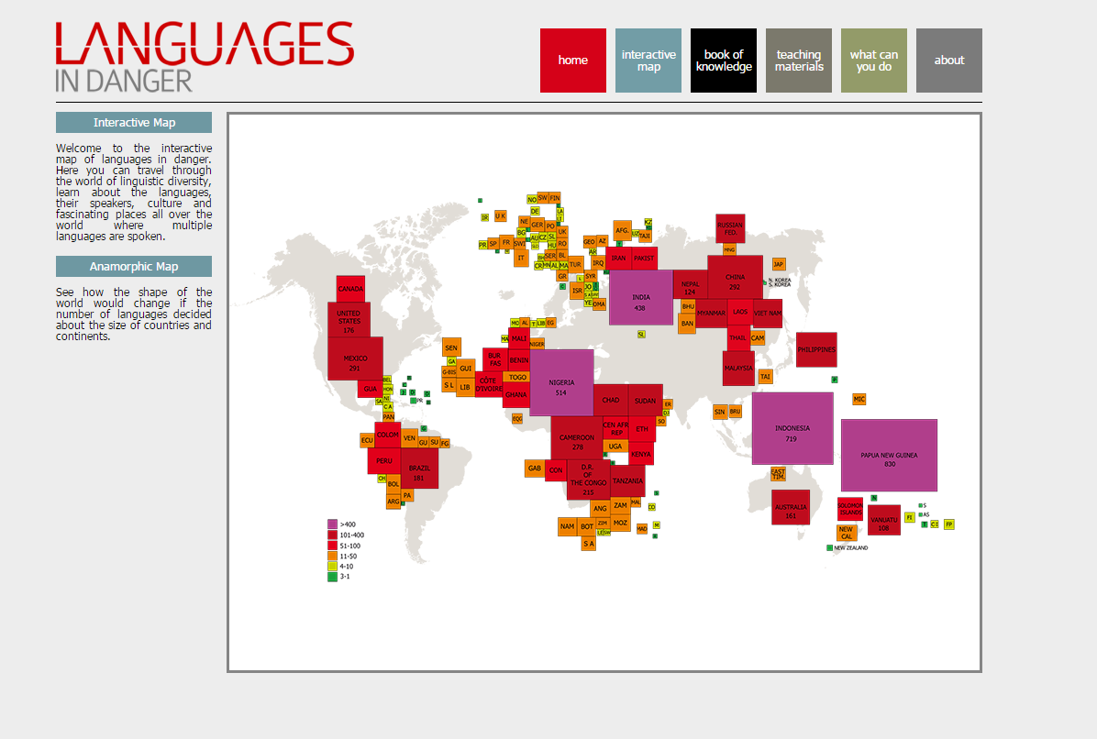
Az anamorfikus térkép

Slide 5
Európa – a kelta nyelvek
Kattintsunk a földrészek közül Európára és nézzük meg a kelta nyelveket!
Néhány alapinformáció a nyelvről és a kapcsolódási pont a Tudástár 9. fejezetéhez,
ahol a keltához hasonló nyelvek újjáélesztéséről, revitalizációjáról esik szó
A hangzóanyagra kattintva az ír és a walesi közötti különbséget hallgathatjuk meg
Az első feladatban arra kérnek bennünket, hogy keressük meg a létigét kijelentő és tagadó
módban a két kelta nyelven
A feladatok megoldását a szürke részek rejtik
A további feladatok a kelta nyelvek nem-indoeurópai jellemzőit mutatják be: pl. a finnhez
hasonlóan nem létezik birtokot kifejező ige, azt a létige és az elöljárószó fejezi ki. Ezt a
Jelenséget két példamondaton keresztül alaposabban is megvizsgálhatjuk

Slide 6
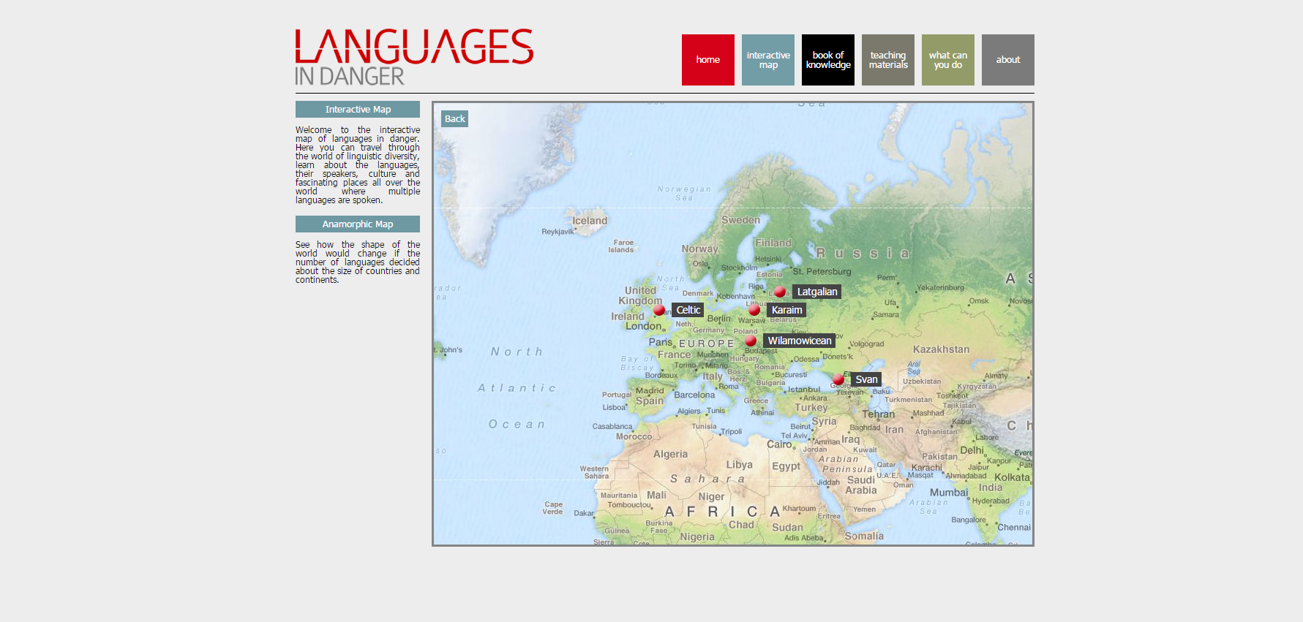
Európa – a kelta nyelvek

Slide 7
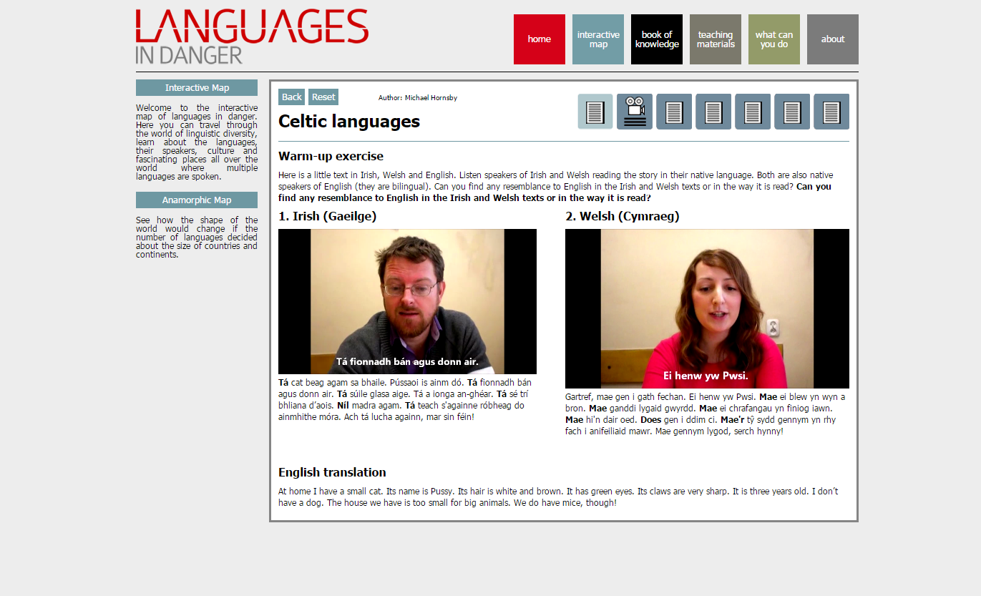
Az ír és a walesi

Slide 8
Kelta nyelvek – feladat 1.

Slide 9
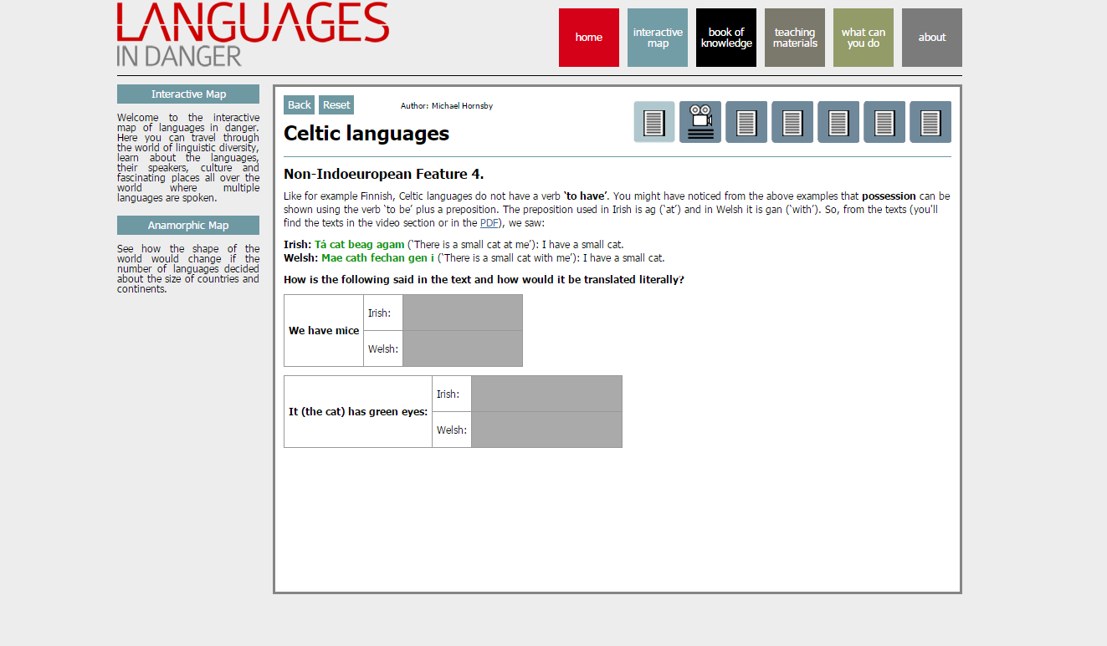
Kelta nyelvek – feladat 2.

Slide 10
Afrika – a taa nyelv
Most nézzünk meg egy afrikai nyelvet!
Válasszuk ki például a taa nyelvet, amit Namíbiában 500-an, Botswanában
4000-en beszélnek, tehát veszélyeztetett nyelv
A nyelvészek körében ez a nyelv fonémagazdagságáról híres. 5 csettintőhangot
is tartalmaz
Ha itt a filmfelvevőre kattintunk, akkor egy taa nyelven beszélő hölgy meséjét
hallgathatjuk meg. Hallgassunk bele a mesébe!
Éppen a csettintőhangokra épül a kérdőjel alatt meghúzódó feladat. Az itt megjelenő
állatnevek mind csettintőhangokat tartalmaznak. Ezek jelölésével ismerkedhetünk
meg itt és meg is hallgathatjuk őket. A feladat az, hogy kitaláljuk melyik állatnevet
halljuk a lejátszásban.
A megoldást itt is a szürke mező rejti.
Kapcsolódás: innen átugorhatunk a Tudástárnak a nyelv hangjairól szóló fejezetére, ahol
Miriam Makeba énekel nekünk taa nyelven:
https://www.youtube.com/watch?v=3m_TEq2E4cs

Slide 11
Afrika – a taa nyelv

Slide 12
A taa nyelv- mese

Slide 13
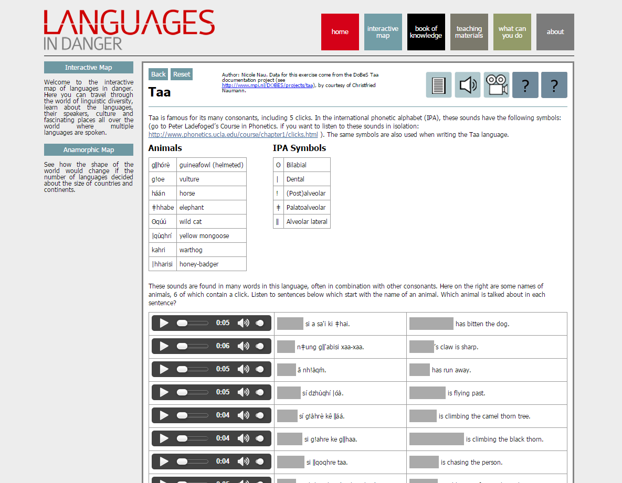
A taa nyelv - csettintőhangok

Slide 14
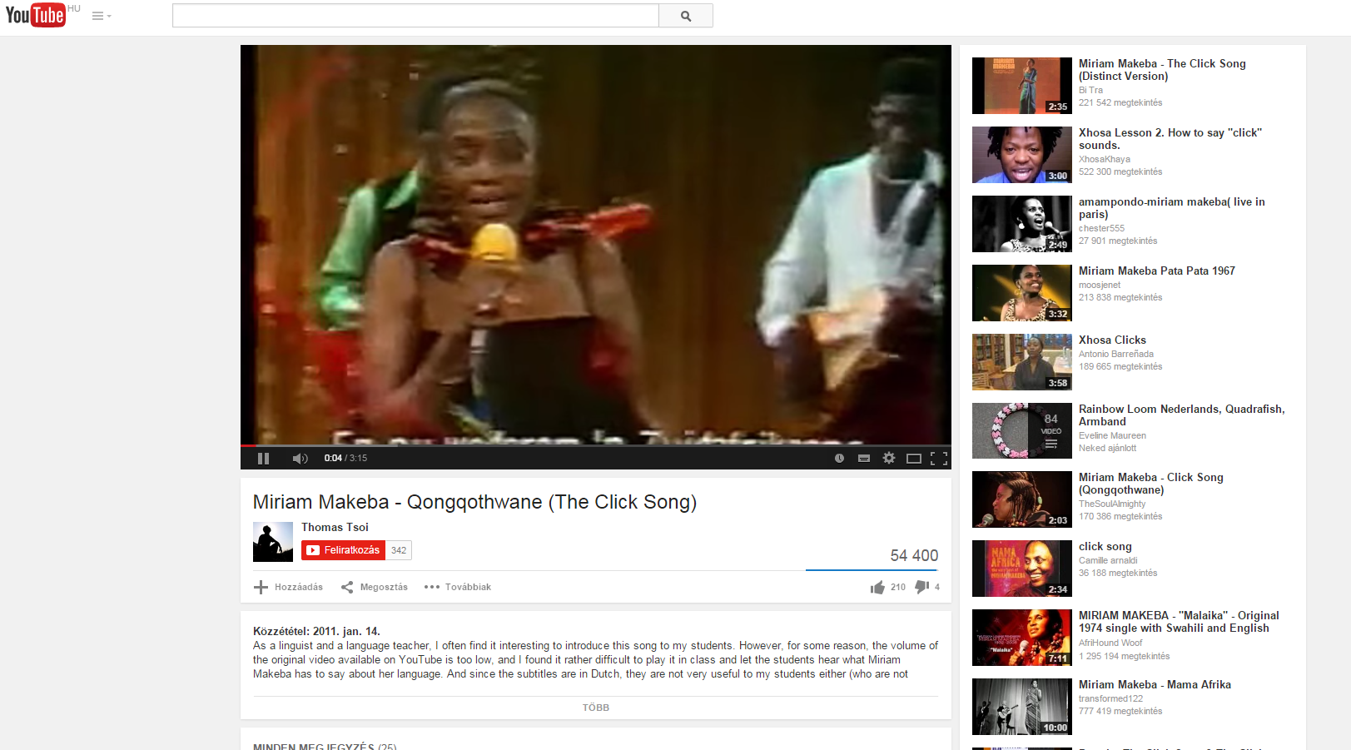
A taa nyelv – Miriam Makeba dala

Slide 15
Amerika – a chontal nyelv
Utazzunk el Amerikába és kattintsunk rá a Mexikóban beszélt chontal nyelvre
és annak is egy olyan nyelvi változatára, amelyet 200, többségében idősebb beszélő
használ
Ha a filmfelvevőre kattintunk, akkor egy idős bácsit hallunk, ahogy chontal nyelven
énekel. A fényképezőgépre kattintva a fotók segítségével a chontal kultúrába is betekintést
nyerhetünk
A feladat ikonjára kattintva olyan chontal szavakat és kifejezéseket ismerhetünk meg, amelyek
a táj leírására szolgálnak. Az itt látható táblázat 2. oszlopában a szavak szó szerinti jelentésével
találkozunk, a 3.-ban pedig a mi feladatunk a táblázat fölött felsorolt chontal szavakból
kiválasztani angol megfelelőjét
Azt érdekes itt megfigyelni, hogy a chontálban ezeket a földrajzi kifejezéseket egyszerű
mondatokkal fejezik ki
Itt is a szürke mezőre kattintva kapjuk meg a megoldást

Slide 16
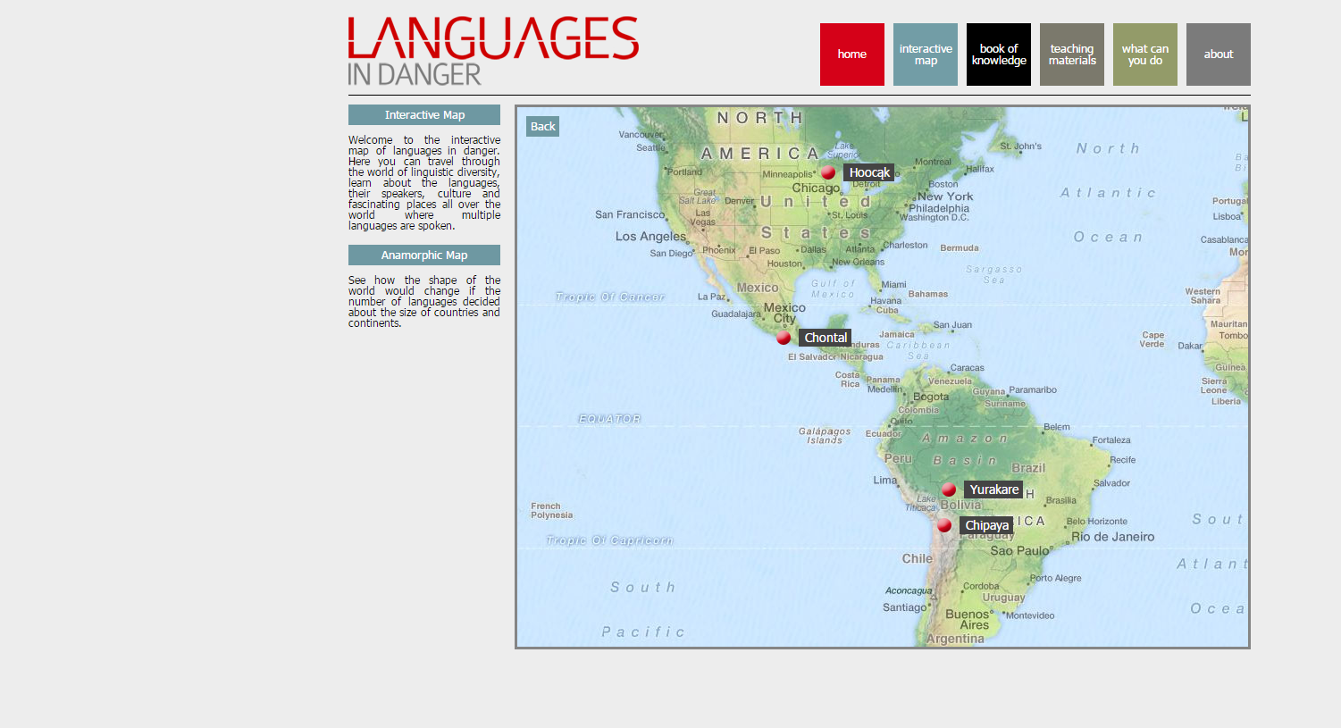
Amerika – a chontal nyelv

Slide 17
A chontal nyelv - chontal dal

Slide 18
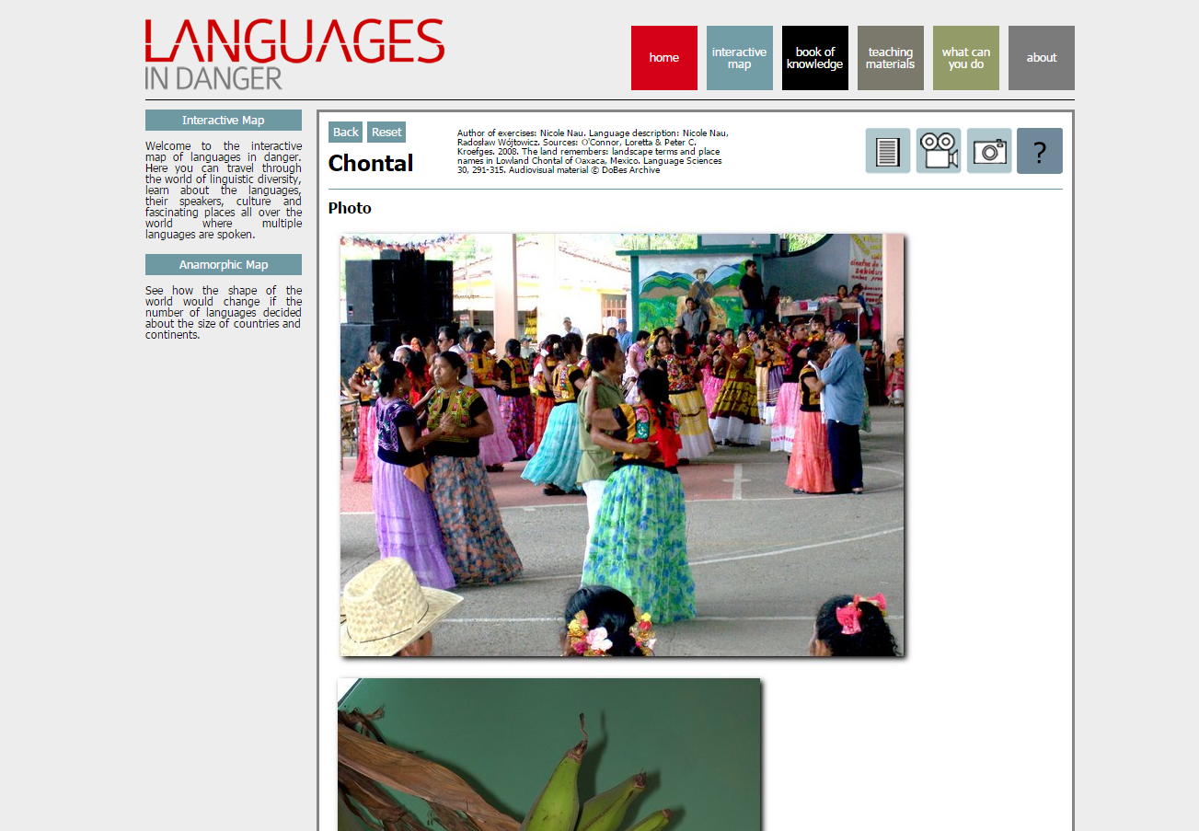
A chontal kultúra

Slide 19
A chontal nyelv - feladat

Slide 20
Szibéria – a hanti nyelv
Végül utazzunk el Szibériába és nézzünk meg egy finnugor nyelvet, a hantit!
Az oldalak hasonlóképpen épülnek fel a korábban bemutatottakhoz: Nyelvi jellemzők –
Kultúra és hagyományok – Nyelvi feladatok
A térképet folyamatosan bővítjük, egyre több veszélyeztetett finnugor nyelv kerül föl rá.
Az oldalt folyamatosan fejlesztjük
Reméljük, hogy a honlap elnyerte tetszésüket és arra ösztönöznénk a diákokat és tanárokat
egyaránt, hogy böngésszék kedvükre az oldalt és leljenek benne sok-sok örömöt!

Slide 21
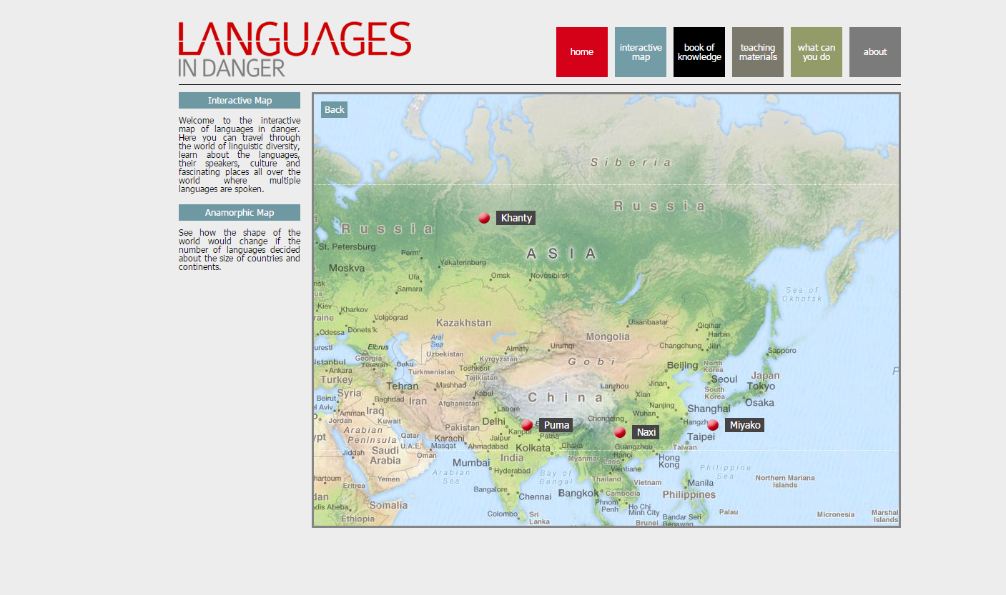
Szibéria – a hanti nyelv

Slide 22
Nyelvi jellemzők

Slide 23
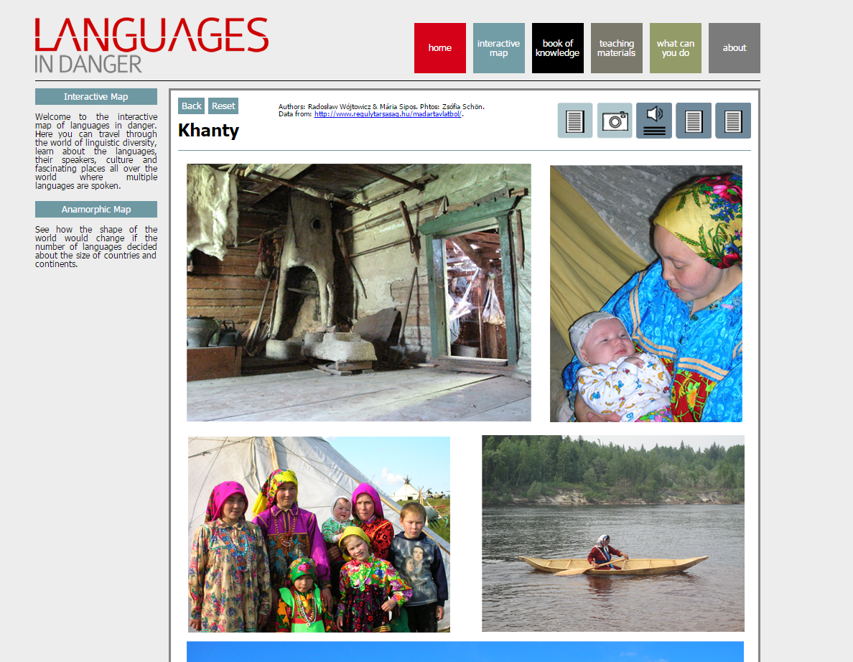
Kultúra és hagyományok

Slide 24
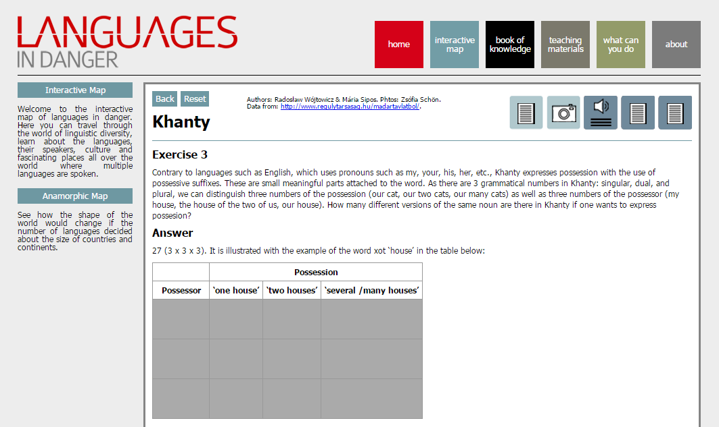
Nyelvi feladatok

Slide 25
Köszönöm a figyelmet!

